Slide 1
АГРОТЕХНОЛОГИЧЕСКИЙ
ФАКУЛЬТЕТ
декан
Иванова Марина Юрьевна

Slide 2
НАПРАВЛЕНИЯ И ПРОФИЛИ
35.03.04 АГРОНОМИЯ
35.03.03 АГРОХИМИЯ И АГРОПОЧВОВЕДЕНИЕ
35.03.03 ТЕХНОЛОГИЯ ПРОИЗВОДСТВА
И ПЕРЕРАБОТКИ С-Х ПРОДУКЦИИ
Технология хранения и переработки с-х продукции
Агробизнес
Ландшафтный дизайн
Экологическое проектирование
35.04.04 АГРОНОМИЯ (магистратура)
4.1 АГРОНОМИЯ, ЛЕСНОЕ И ВОДНОЕ ХОЗЯЙСТВО (аспирантура)

Slide 3
35.03.04 АГРОНОМИЯ
генетика, селекция, семеноводство и биотехнология с-х культур с целью создания высокопродуктивных сортов и гибридов
разработка технологий производства продукции растениеводства высокого качества с использованием инновационных достижений агрономии
генетические коллекции растений, селекционный процесс, сорта и гибриды с-х культур, приборы и оборудование для исследования свойств используемых организмов
технологии производства полевых, овощных, плодово-ягодных культур, агрономические ландшафты, природные кормовые угодья, почва и воспроизводство ее плодородия, вредные организмы и средства защиты растений от них, технологии производства продукции растениеводства

Slide 4
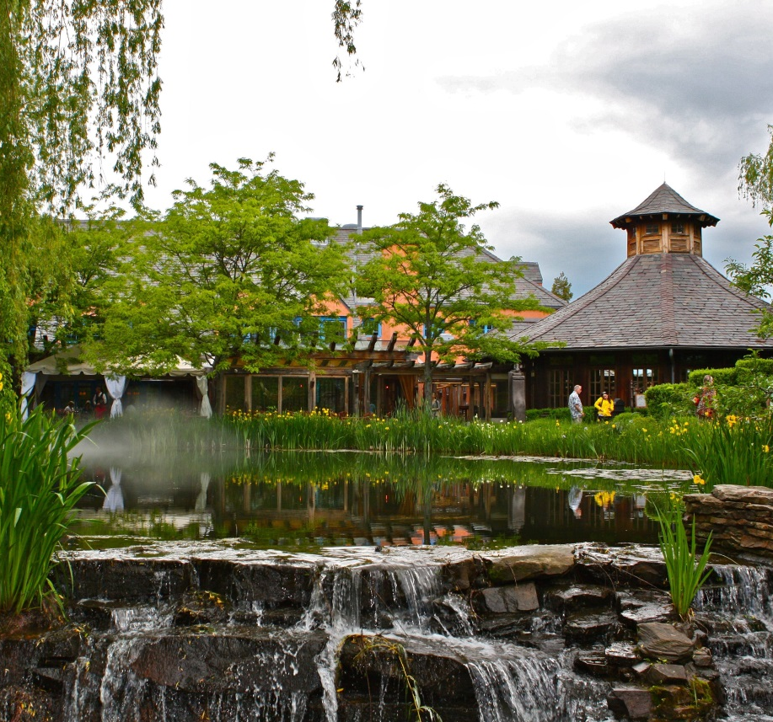
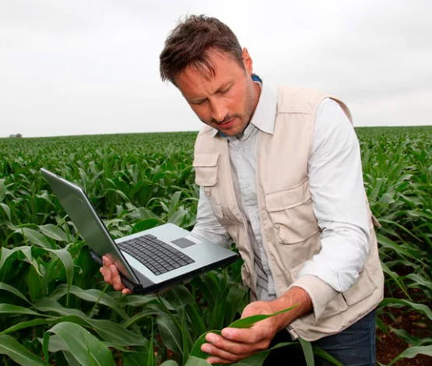
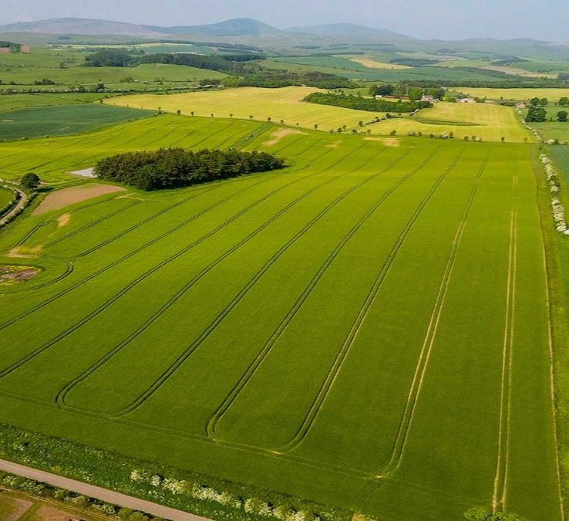
35.03.04 АГРОНОМИЯ
ЗАНИМАЕМЫЕ ДОЛЖНОСТИ
Агроинженер
Агроном по защите растений
Агроинформатик
Агрокибернетик
Архитектор ландшафтов
Дизайнер-флорист
Землеустроитель

Slide 5
35.03.03 АГРОХИМИЯ И АГРОПОЧВОВЕДЕНИЕ
почвенные, агрохимические, агроэкологические исследования и разработки, направленные на рациональное использование и сохранение агроландшафтов при производстве с/х продукции
контроль за состоянием окружающей среды и соблюдением экологических регламентов производства и землепользования
агроэкологическую оценку земель с/х назначения и обоснование методов их рационального использования
разработку экологически безопасных технологий производства продукции растениеводства и воспроизводства плодородия почв
агроэкологические модели, почвенно-экологическое нормирование
агроландшафты и агроэкосистемы, почвы, почвенные режимы и процессы их функционирования, сельскохозяйственные угодья, сельскохозяйственные культуры, удобрения и мелиоранты, технологии производства с/х продукции и воспроизводства плодородия почв, агроэкологические модели

Slide 6
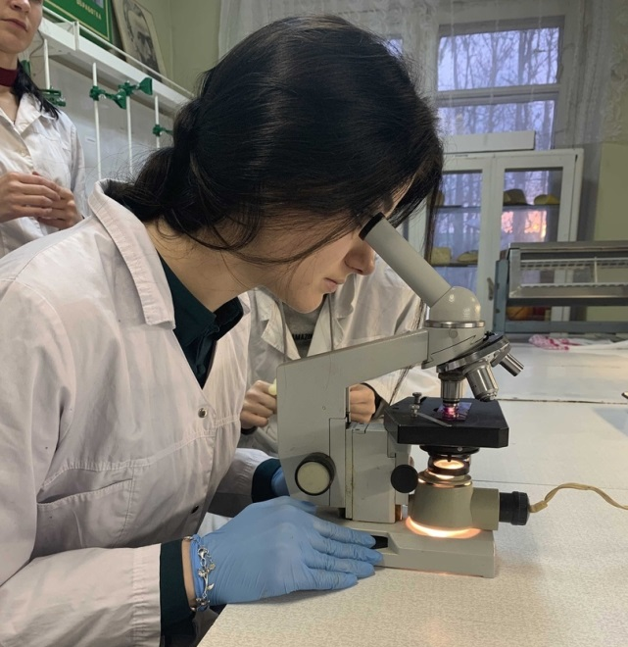
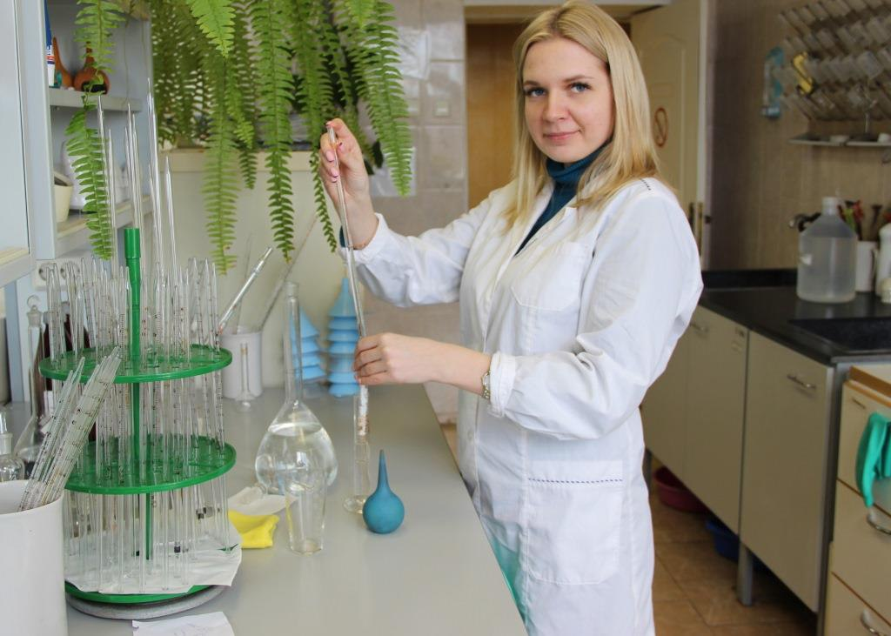
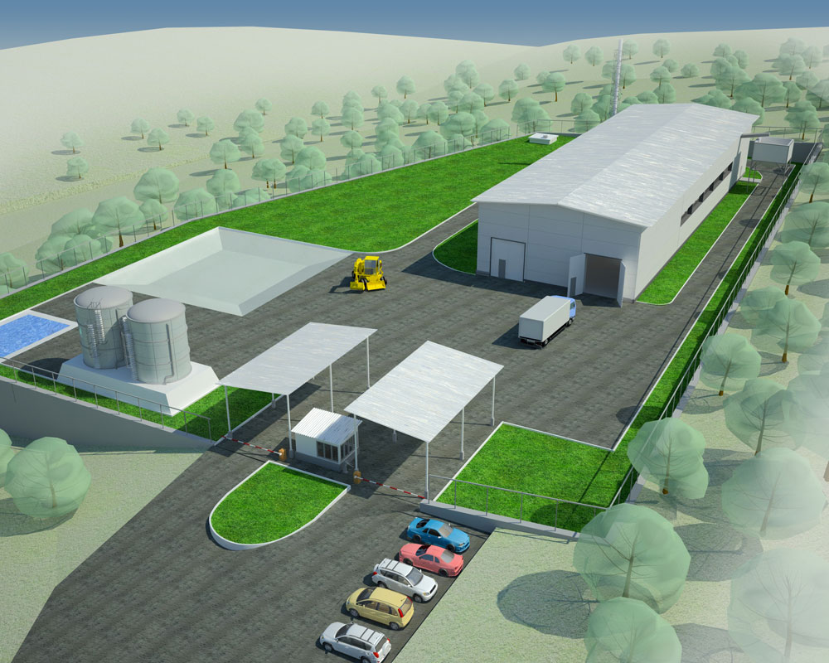
35.03.03 АГРОХИМИЯ И АГРОПОЧВОВЕДЕНИЕ
ЗАНИМАЕМЫЕ ДОЛЖНОСТИ
руководитель (топ-менеджер) агропредприятий
управляющий (менеджер) подразделений агропредприятий
главный специалист (эколог)
специалист (агроном-эколог)
сотрудник научно-исследовательских институтов и лабораторий
инженер контроля промышленных выбросов и атмосферного воздуха

Slide 7
35.03.07 ТЕХНОЛОГИЯ ПРОИЗВОДСТВА И ПЕРЕРАБОТКИ С-Х ПРОДУКЦИИ
проведении научных исследований и разработка новых технологий переработки и хранения растениеводческой, животноводческой и плодоовощной продукции
производство, переработка и хранение растениеводческой, животноводческой и плодоовощной продукции
управление качеством и безопасностью сельскохозяйственного сырья и продовольствия;
организация собственного производства, переработки и хранения растениеводческой, животноводческой и плодоовощной продукции
контроль и соблюдение технологической и трудовой дисциплины
развитие агробизнеса и агротуризма

Slide 8
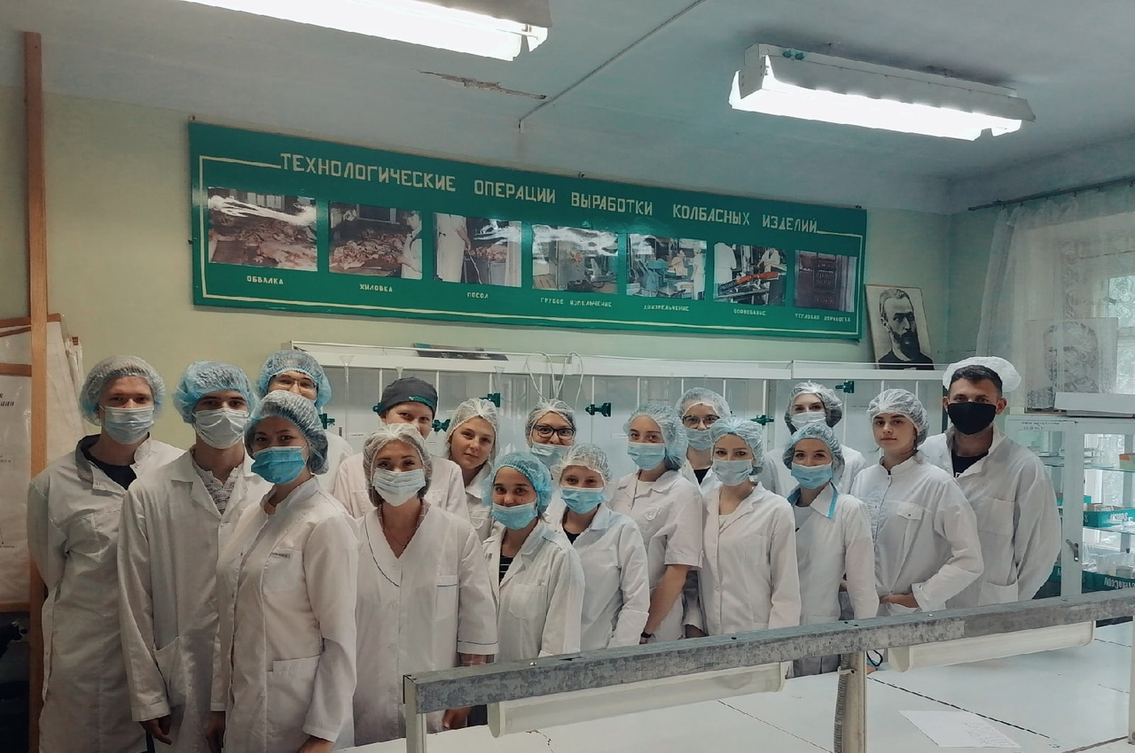
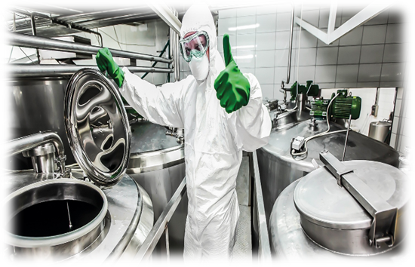
35.03.07 ТЕХНОЛОГИЯ ПРОИЗВОДСТВА И ПЕРЕРАБОТКИ С-Х ПРОДУКЦИИ
ЗАНИМАЕМЫЕ ДОЛЖНОСТИ
начальник цеха
главный технолог
техник-технолог
инженер-технолог
инженер по стандартизации
мастер производственного участка
заведующий лабораторией
научный сотрудник
специалист в области агробизнеса и агротуризма

Slide 9
АГРОТЕХНОЛОГИЧЕСКИЙ
ФАКУЛЬТЕТ
Декан: Иванова Марина Юрьевна
Телефон: 50-53-77
Кабинет: 102

